Slide 1

Báo cáo Project Tìm hiểu về machine learning và deep learning
Lê Thị Trung Thu 20183637

Slide 2
Bố cục
Machine Learning
Linear Regression
Percepton algorithm
Logistic Regression
Deep Learning
Convolutional neural network
Sử dụng mạng CNN cho bài toán nhiện diện chữ số của bộ dataset MNIST
Áp dụng YOLOv3 và OpenCV cho model nhận diện phương tiện giao thông (xe đạp, xe máy, xe ô tô, xe tải)

Slide 3
Machine Learning

Slide 4
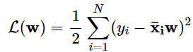
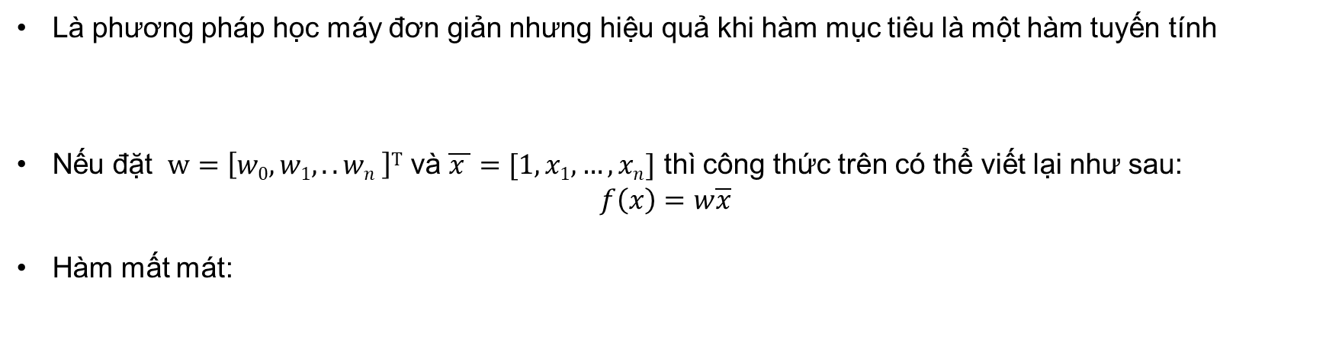
Linear Regression
Là phương pháp học máy đơn giản nhưng hiệu quả khi hàm mục tiêu là một hàm tuyến tính
Nếu đặt $w=\left[w0, w1, .. wn \right]T$ và $\overline{x }=[1, x1,…, xn]$ thì công thức trên có thể viết lại như sau:
$$f\left(x\right)=w\overline{x}$$
Hàm mất mát:

Slide 5
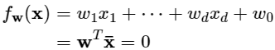
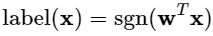
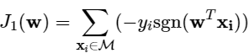
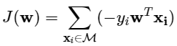
Perceptron learning algorithm
Perceptron là một thuật toán Classification cho trường hợp đơn giản nhất - chỉ có hai class lớp phân tách tuyến tính
Bài toán Perceptron được phát biểu như sau: Cho hai class được gán nhãn , cần tìm 1 đường thẳng phân tách 2 class thành 2 phía.
Tại 1 thời điểm, giả sử đã tìm được boundary là đường thẳng có phương trình:
Thấy rằng, các điểm thuộc cùng một phía so với boundary sẽ có cùng dấu, từ đó với 1 điểm dữ liệu mới x chưa được gán nhãn, ta có thể xác định được phân lớp của nó bằng hàm dấu
Hàm mất mát:

Slide 6
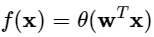
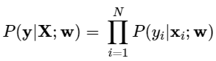
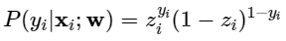
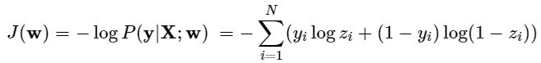
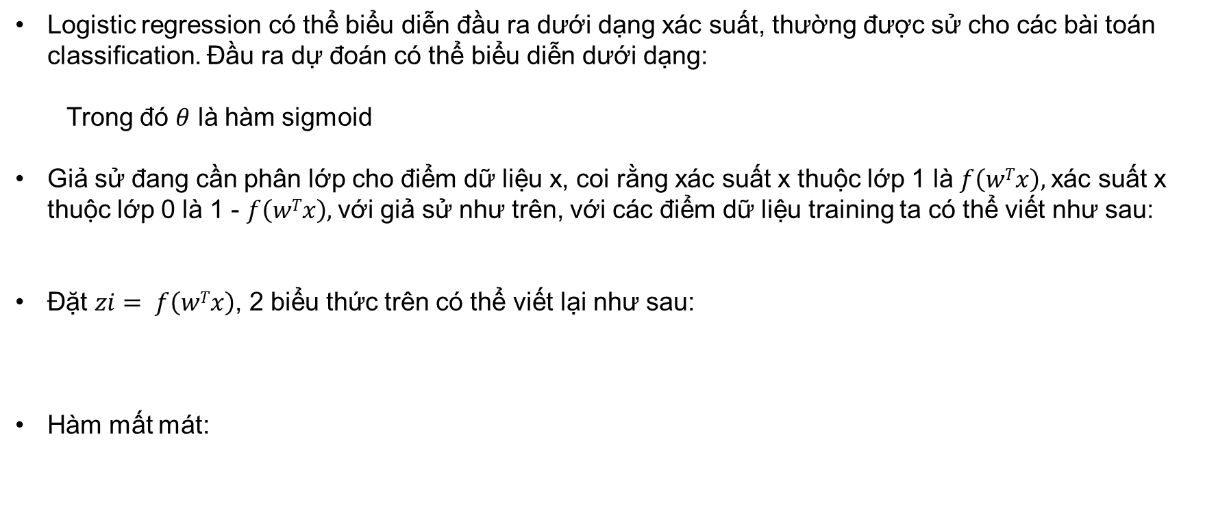
Logistic Regression
Logistic regression có thể biểu diễn đầu ra dưới dạng xác suất, thường được sử cho các bài toán classification. Đầu ra dự đoán có thể biểu diễn dưới dạng:
Trong đó $θ$ là hàm sigmoid
Giả sử đang cần phân lớp cho điểm dữ liệu x, coi rằng xác suất x thuộc lớp 1 là $f\left(wTx\right),$xác suất x thuộc lớp 0 là 1 - $f\left(wTx\right),$với giả sử như trên, với các điểm dữ liệu training ta có thể viết như sau:
Đặt $zi= f\left(wTx\right)$, 2 biểu thức trên có thể viết lại như sau:
Hàm mất mát:

Slide 7
Deep Learning

Slide 8
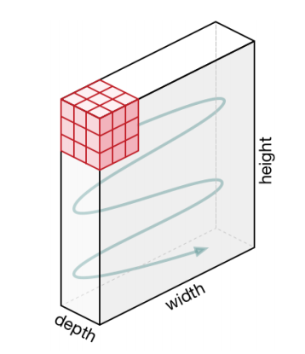
Convolutional neural network (CNN)
Covolution layer
Ảnh được đưa vào các Concolution layers để trích xuất ra các đặc trưng của ảnh. Mỗi kernel khác nhau có ý nghĩa khác nhau (làm nét ảnh, làm mờ ảnh, xác định các đường, ...)
Output của convolutional layer này sẽ qua hàm non-linear activation function trước khi trở thành input của convolutional layer tiếp theo

Slide 9
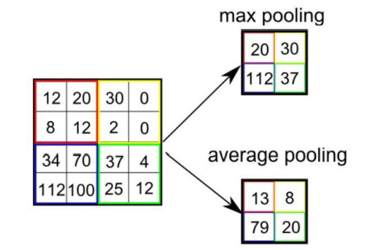
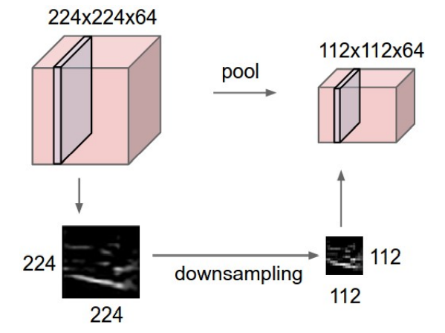
Convolutional neural network (CNN)
Pooling layer
Pooling layer thường được dùng giữa các convolutional layer, để giảm kích thước dữ liệu nhưng vẫn giữ được các thuộc tính quan trọng.
Có 2 loại pooling layer phổ biến là max pooling và average pooling.

Slide 10
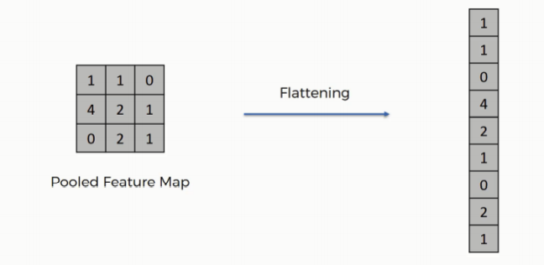
Convolutional neural network (CNN)
Fully Connected layer
Sau khi ảnh được truyền qua nhiều convolutional layer và pooling layer thì model đã học được tương đối các đặc điểm của ảnh (ví dụ mắt, mũi, khung mặt,...) thì tensor của output của layer cuối sẽ được Flattened và được đưa và fully connected layer. Tại đây, các đặc điểm của ảnh được kết hợp lại và đưa ra outout cho model

Slide 11
Áp dụng mạng CNN cho model nhận diện chữ số MNIST
Model gồm:
2 convolution layers, mỗi layers đều sử dụng 32 kernel kích thước 3x3, activation fucnction là sigmoid
1 max pooling layer với pool-size = 2x2
Fully connected layer với 128 nodes, activation fucnction là sigmoid
Output layer với 10 node và dùng softmax function để chuyển sang xác suất
Độ chính xác trên tập test set 98.86%

Slide 12
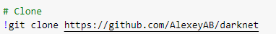
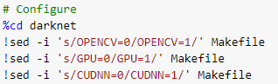
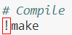
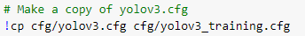
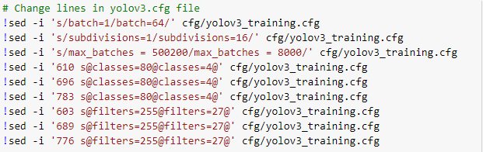
Áp dụng OpenCV và Yolov3 cho model nhận diện xe cộ
Được trained lại trên mạng Darknet đã được huấn luyện trước để nhận diện 4 loại phương tiện là xe đạp, xe máy, ô tô con, xe tải
B1: Clone, cấu hình & biên dịch Darknet
B2: Cấu hình yolov3.cfg file

Slide 13
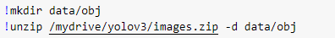
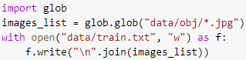
Áp dụng OpenCV và Yolov3 cho model nhận diện xe cộ
B3: Tạo .names and .data files
B4: Lưu yolov3_training.cfg và obj.names vào Google drive
B5: Tạo thư mục và giải nén image dataset
B6: Tạo train.txt file

Slide 14
Áp dụng OpenCV và Yolov3 cho model nhận diện xe cộ
B7: Download pre-trained weights cho convolutional layers file
B8: Bắt đầu quá trình training

Slide 15
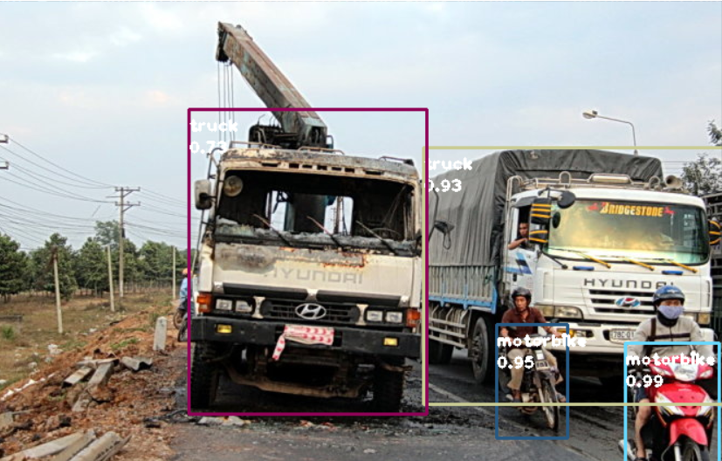
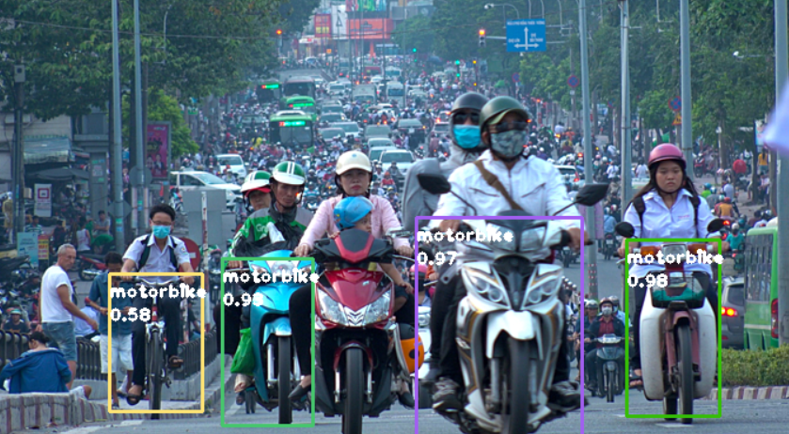
Áp dụng OpenCV và Yolov3 cho model nhận diện xe cộ

Slide 16
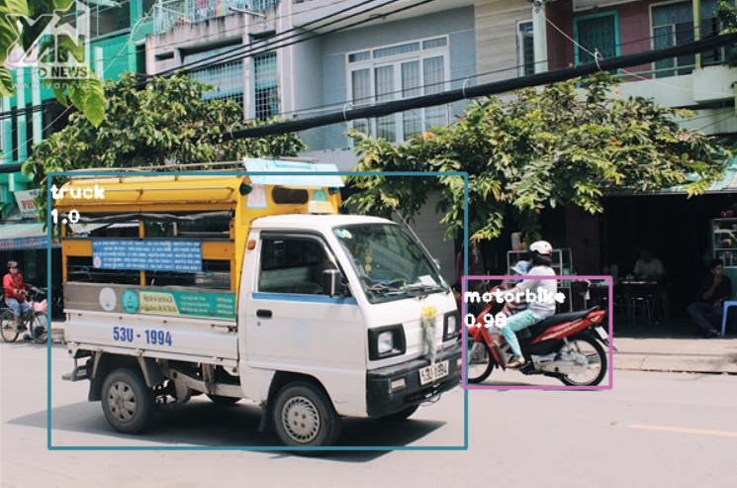
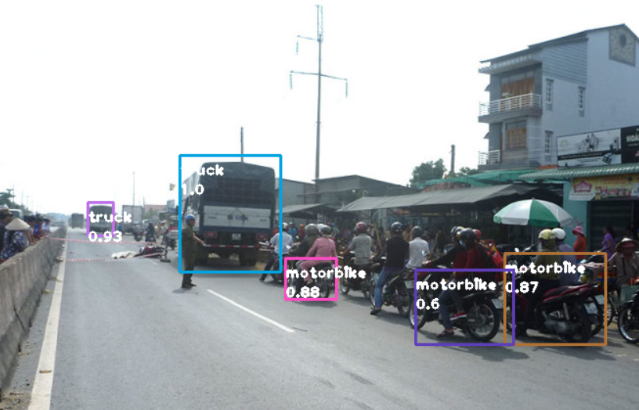
Áp dụng OpenCV và Yolov3 cho model nhận diện xe cộ

Slide 17
Áp dụng OpenCV và Yolov3 cho model nhận diện xe cộ
Kết luận:
Data set gồm 400 ảnh cho 4 lớp gán nhãn bằng tay
Khả năng nhận diện chưa cao với ảnh có độ phân giải thấp
Thường nhầm lẫn giữa xe đạp và xe máy
mAP = 60,311%

Slide 18
CẢM ƠN THẦY VÀ CÁC BẠN ĐÃ LẮNG NGHE

